Slide 1
第五章 时序逻辑电路
浙江理工大学信息学院 姜旭升
2012-10

Slide 2
本章内容概要
触发器
同步时序逻辑电路分析与描述
异步时序逻辑电路分析
同步时序逻辑电路设计方法
常用时序逻辑电路模块

Slide 3
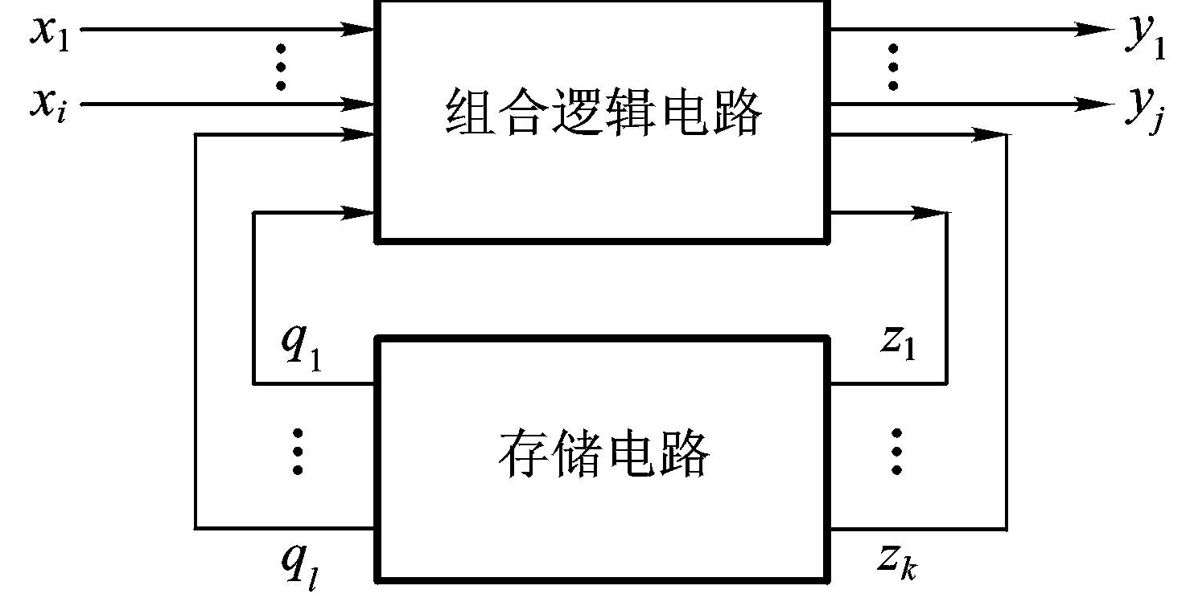
时序逻辑电路概述
组合逻辑电路：
输出仅取决于当时的输入。
时序逻辑电路：
输出不但取决于当时的输入，而且还取决于上一时刻的电路状态。
反馈逻辑电路

Slide 4
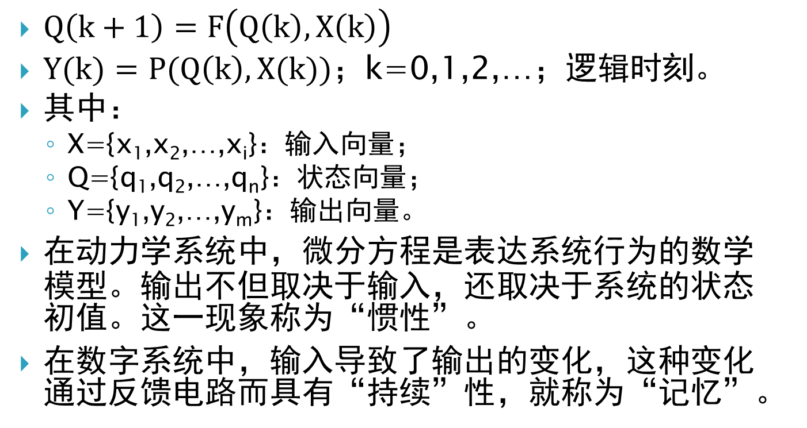
时序逻辑电路的状态方程
$Q\left(k+1\right)=F\left(Q\left(k\right),X\left(k\right)\right)$
$Y(k)=P(Q\left(k\right),X(k))$；k=0,1,2,…；逻辑时刻。
其中：
X={x₁,x₂,…,x_{i}}：输入向量；
Q={q₁,q₂,…,q_{n}}：状态向量；
Y={y₁,y₂,…,y_{m}}：输出向量。
在动力学系统中，微分方程是表达系统行为的数学模型。输出不但取决于输入，还取决于系统的状态初值。这一现象称为“惯性”。
在数字系统中，输入导致了输出的变化，这种变化通过反馈电路而具有“持续”性，就称为“记忆”。

Slide 5
5.2 触发器
触发器是实现数字电路时序逻辑功能的关键器件。
它是一个具有两个稳定状态的单元电路。
其特征都是将输出反馈到输入。
即使输入发生变化，反馈的输出依然可以“锁存”上一时刻的输入。
电路状态的变化可以由输入信号的电平、脉冲、或边沿来触发。故而称为“触发器”。

Slide 6
双稳态电路
这样的交叉反馈连接，最后只能导致两个稳态之一：
或：
两个输出不可能同时为1或同时为0。通电以后，必然随机稳定到某一个稳态。

Slide 7
5.2.1 基本R-S触发器
由或非门构成的基本RS锁存器
真值表：
R | S | Q_{n} | Q’_{n}
0 | 0 | Q_{n-1} | Q₀’_{n-1}
0 | 1 | 1 | 0
1 | 0 | 0 | 1
1 | 1 | 0…不定 | 0…不定

Slide 8
基本R-S触发器波形图
复位脉冲
置位脉冲
R
S
Q
Q’

Slide 9
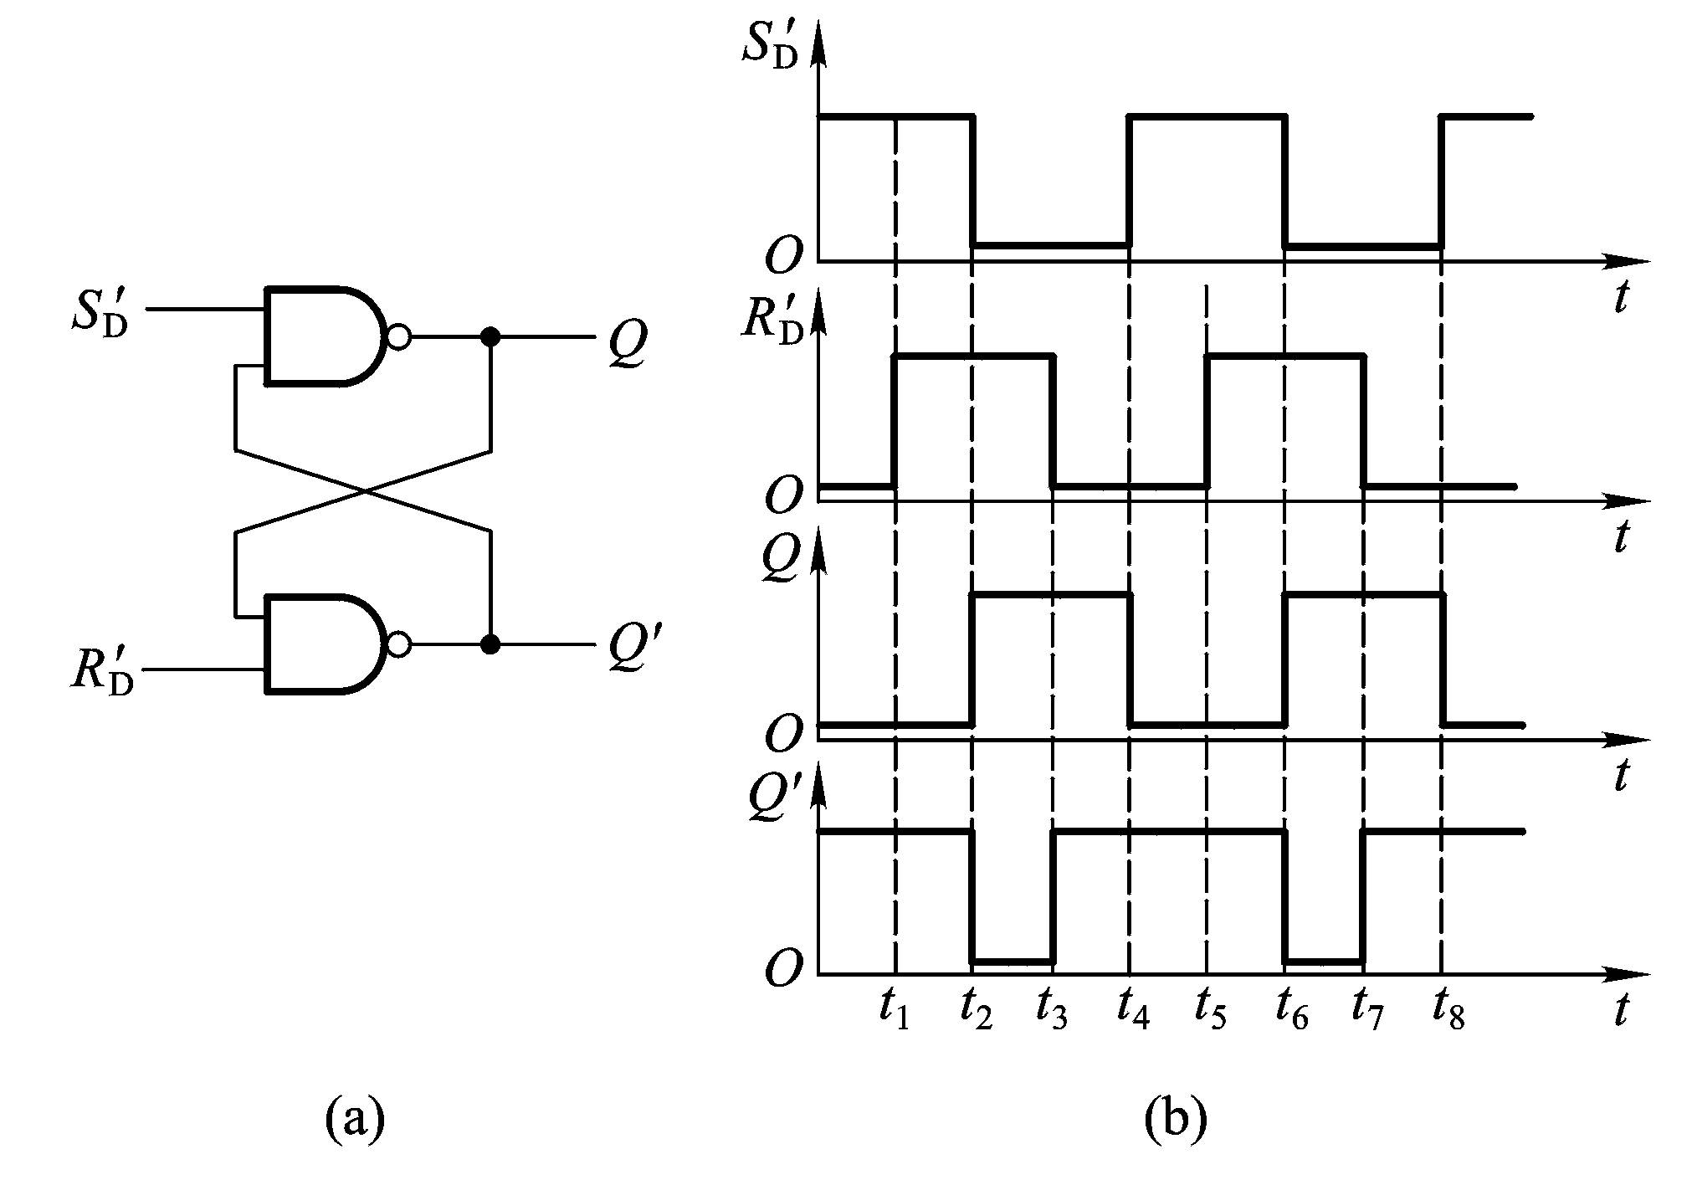
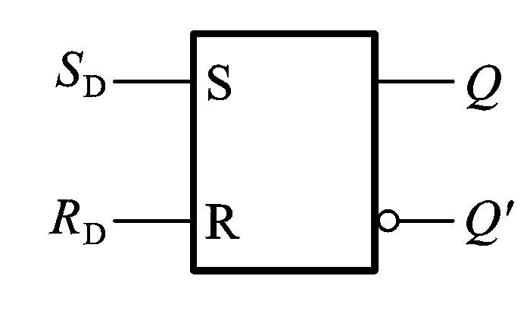
用与非门实现的R-S触发器
′
′

Slide 10
与非门R-S锁存器波形图

Slide 11
用R-S锁存器构成单脉冲发生器
v_{O}

Slide 12
基本R-S触发器的状态方程
真值表
卡诺图
S | R | Q_{N} | Q_{N+1}
0 | 0 | 0 | 0
0 | 0 | 1 | 1
0 | 1 | 0 | 0
0 | 1 | 1 | 0
1 | 0 | 0 | 1
1 | 0 | 1 | 1
1 | 1 | 0 | x
1 | 1 | 1 | x
写出逻辑表达式：
Q_{N+1}=S+R’Q_{N}
RS=0；约束条件。

Slide 13
5.2.2 同步R-S触发器
以上的R-S触发器置位与复位不同步，在数字电路中，更多的是在同一时钟脉冲的作用下电路各部分进行同步的状态改变。

Slide 14
同步R-S触发器波形图
置、复位信号只有在时钟脉冲高电平时有效。

Slide 15
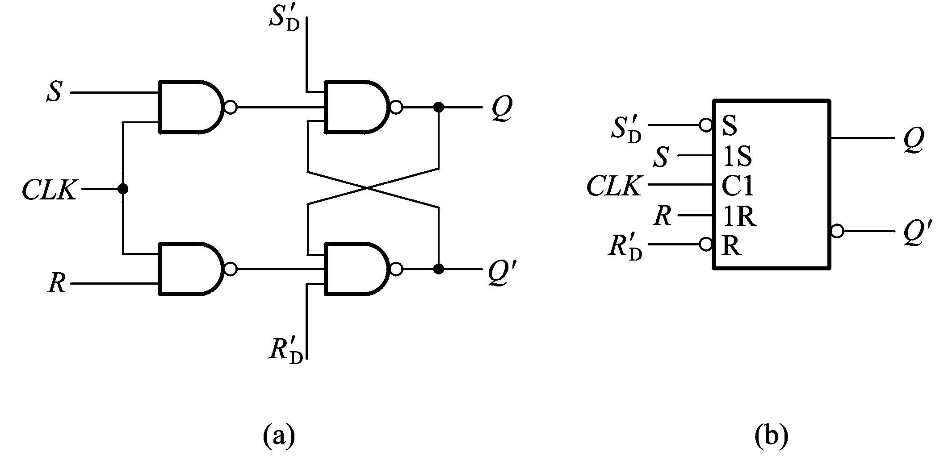
带异步置位-复位端的R-S触发器

Slide 16
5.2.3 触发器逻辑功能描述方法
状态方程与状态转移图（有限状态机）
圆圈代表电路稳态，有几个稳态就有几个圆圈；
有向弧表示稳态之间的转移。弧上的标签代表输入向量。
Q_{N+1}=S+R’Q_{N}
RS=0；约束条件。

Slide 17
有限状态机举例（洗衣机控制逻辑）

Slide 18
D触发器
在同步R-S触发器的输入端，令S=R’=D，则有：
Q_{N+1}=S+R’Q_{N}=D+DQ_{N}=D，构成所谓D触发器。在时钟脉冲高电平时，输入端D的数据就会被锁存到Q输出端。
真值表：
D Q^{n} | Q^{n+1}
0 0 0 1 1 0 1 1 | 0 0 1 1

Slide 19
D触发器状态转移图
D=1
0
1
D=0
D=1
D=0

Slide 20
D触发器波形图
时钟信号和触发器输出之间的延迟时间t_{pHL}(CQ) 和t_{pLH}(CQ)；
相对于CP信号由低电平变为高电平的时刻，Q的变化有一定的延时；
输入数据信号和触发器输出之间的延迟时间t_{pHL}(DQ) 和_{tpLH} (DQ)；
相对于D的变化，Q的变化将会有一定的延时。

Slide 21
集成三态输出8D锁存器——74HC573逻辑图

Slide 22
使用传输门实现的D触发器
当CP=0时，C’=1，C=0，传输门TG₁关闭，TG₂导通，输出锁定；
当CP=1时，C’=0，C=1，传输门TG₁导通，TG₂关闭，此时Q=D。

Slide 23
电平触发方式
只有当时钟脉冲变为有效电平时，触发器才能接受输入信号。触发器的输出状态才可能反转；
在时钟脉冲电平的有效期间内，如果R-S端信号多次变化，则输出状态也会有多次变化，这降低了触发器的抗干扰能力。

Slide 24
电平触发的空翻现象
电平触发锁存器的空翻现象
在一个CP脉冲周期内，锁存器状态变化多于一次的现象称为空翻。降低了电路的可靠性。使得电路各部分的同步变得很复杂。

Slide 25
防止“空翻”触发器结构
从结构类型分：
主从型触发器
维持阻塞型触发器
利用门电路传输延迟时间的触发器
触发类型分：
脉冲触发
边沿触发

Slide 26
主从型触发器
这种结构采用两个触发器的串联。主触发器与从触发器接入反相时钟脉冲。其工作分为两步。在时钟脉冲的前半个周期，主触发器翻转，从触发器封锁；在时钟脉冲的后半个周期，主触发器封锁，从触发器按照主触发器最后的状态进行触发。
电路输出状态的改变时刻取决于时钟脉冲的相位，可以是下降沿，也可以是上升沿。
主触发器的工作依然存在着“空翻”或者“一次翻转”的情况。

Slide 27
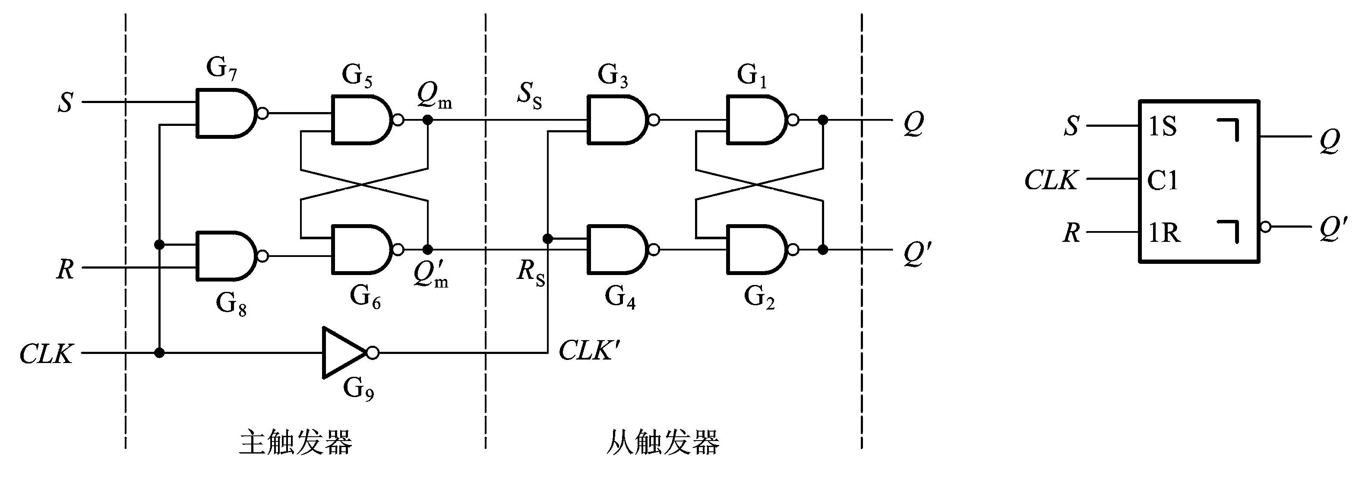
主从结构R-S触发器（脉冲触发）

Slide 28
主从结构R-S触发器工作原理
在CLK＝1时，主触发器按S、R变化，而从触发器保持状态不变；
在CLK由1--〉0（下降沿），主触发器保持，从触发器随主触发器的状态翻转，故在CLK的一个周期内，触发器的输出状态只可能改变一次。

Slide 29
主从结构RS触发器波形图

Slide 30
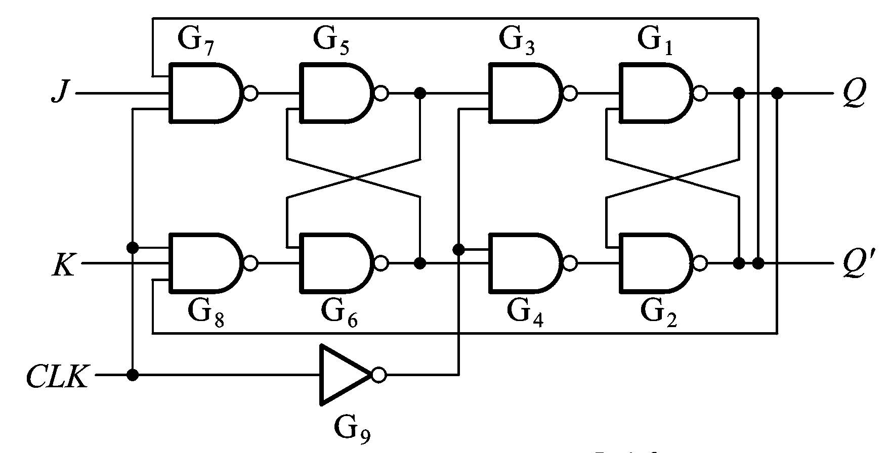
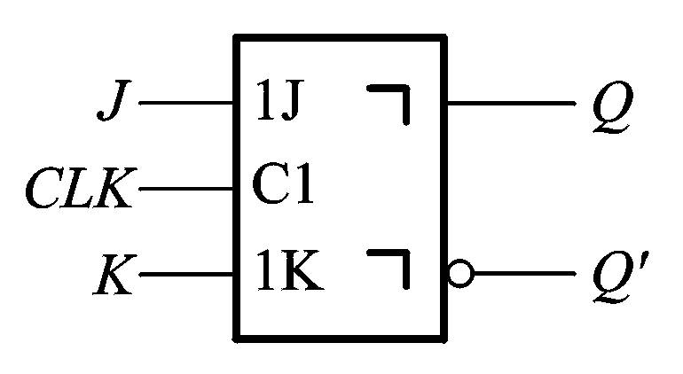
JK触发器
为了避免R-S触发器的不定态，将输出端 Q 和 Q’反馈到输入端，这种触发器称为JK触发器（简称JK触发器）。
主从结构的JK触发器：

Slide 31
JK触发器功能表
S
R
只有在CLK为低电平时，Q才有可能变化。

Slide 32
JK触发器波形图

Slide 33
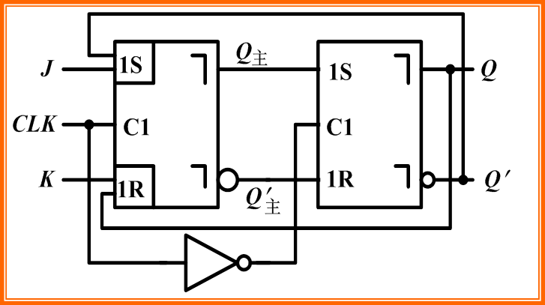
JK触发器的特点
由于输出Q和Q’反馈回输入端。如果Q=0，则主触发器只能接受置1信号；如果Q=1，则主触发器只能接受置0信号。在CP脉冲高电平期间内，主从RS触发器的主触发器可以翻转多次，但JK触发器的主触发器最多只能翻转1次。

Slide 34
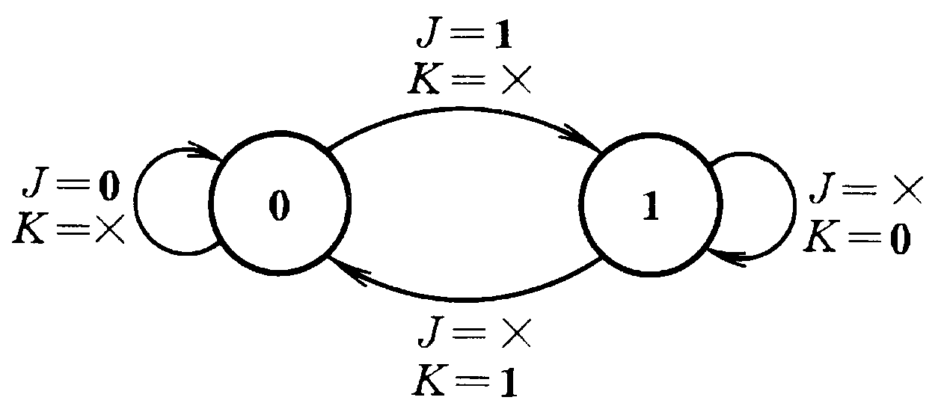
JK触发器状态转移图

Slide 35
思考题
JK触发器可以不使用主从结构而直接使用同步RS触发器结构吗？会有什么情况？

Slide 36
主从D触发器原理框图及逻辑符号
当CP=0时，Q_{M}跟随D变化，从锁存器保持不变；
当CP=1时，主锁存器保持不变，输出送从锁存器；
主从触发器的状态只有在CP上升沿时刻才会改变
主触发器
从触发器

Slide 37
主从型D触发器波形图
在CP低电平时，Q_{M}随D变化。
CP上升沿，Q=Q_{M}，主触发器被封锁。
Notes:
2012-11-6

Slide 38
主从结构D触发器逻辑图

Slide 39
边沿型触发器
触发器采用了不同的电路结构，只有在CP脉冲的上升沿或下降沿时刻接收输入信号

Slide 40
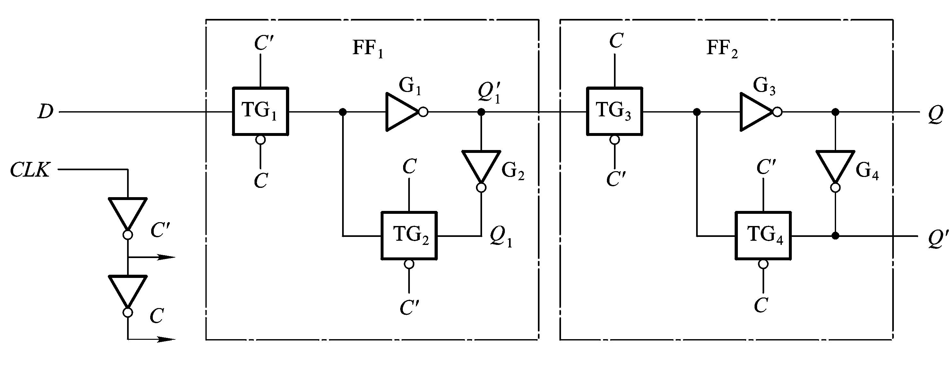
CMOS传输门边沿型D触发器
0
1
0

Slide 41
维持阻塞型D触发器
Q
1D
C1
Q

Slide 42
维持阻塞型D触发器
CP=0时。
1
1
1
1
=0
状态维持

Slide 43
维持阻塞型D触发器
CP=0-->1时,如果D=0，则有：
1
1
0
0
输
出
0
态
0
1
1
0
封锁输入通路
1
0
0
1
线1也称为置0维持线或置1阻塞线

Slide 44
维持阻塞型D触发器
CP=0-->1时,如果D=1，则有：
置1维持线
封锁输入通路
0
1
1
1
0
输
出
1
态
1
0
1
1
0
1
0
置0阻塞线
1

Slide 45
具有异步置位、复位端的维持阻塞D触发器
0
1
0
1
0
0
1
0
不管CP=0还是1，触发器置1态。
不管CP=0还是1，触发器置0态。

Slide 46
上升沿触发D触发器波形图
Q
Q

Slide 47
T触发器
如果将JK触发器的J、K端连接在一起，并将输入端命名为T，就得到T触发器。

Slide 48
5种触发器的特性方程
SR触发器的特性方程：
D 触发器的特性方程：
JK触发器的特性方程：
T触发器的特性方程：
T′触发器的特性方程：

Slide 49
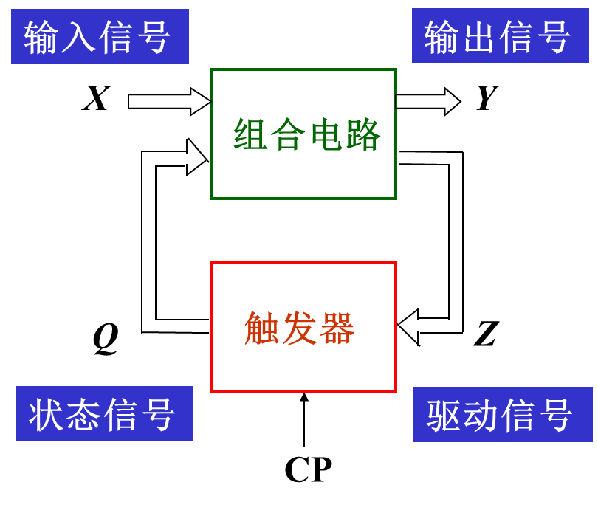
时序逻辑电路
由触发器和组合逻辑电路构成时序逻辑电路。

Slide 50
时序逻辑电路的代数方程
输出方程：Y=F₁(X,Q_{N})，输出和输入、状态间的关系；
驱动方程：Z=F₂(X,Q_{N})，触发器（组）的输入与状态、电路输入之间的关系；
状态方程：Q_{N+1}=F₃(Q_{N},Z)，触发器（组）的状态和驱动之间的关系。
分析时序逻辑电路的工作，就是求出以上代数方程，画出状态转移图或状态转换表，作出时序波形图，指出其实现的逻辑功能。

Slide 51
时序逻辑电路的分类
按时钟脉冲分类：
同步时序逻辑电路：统一时钟源作为各触发器的触发脉冲；
异步时序逻辑电路：无统一时钟源作为触发。
按输出Y与现态Q_{n}及输入X 的关系分：
穆尔型（Moore）：输出只和现态有关，与输入无关。
Y=F₁ (Q_{n} )
米里型（Mealy）：输出不仅和现态有关，还和输入有关。
Y=F₁ ( X, Q_{n} )

Slide 52
时序逻辑电路的分析步骤
从给定的逻辑电路图中写出每个触发器的驱动方程；
把得到的驱动方程代入相应触发器的特性方程中，就可以得到每个触发器的状态方程，由这些状态方程得到整个时序逻辑电路的方程组；
根据逻辑图写出电路的输出方程；
写出整个电路的状态转换表、状态转换图和时序图；
由状态转换表或状态转换图得出电路的逻辑功能。

Slide 53
5.4.1同步时序逻辑电路分析
试分析以下时序逻辑电路的功能

Slide 54
（1）求解驱动方程
0
1
2

Slide 55
（2）求解状态方程和输出方程
0
1
2

Slide 56
状态转换表
cp | Q₂^{n} | Q₁^{n} | Q₀^{n} | Q₂^{n+1} | Q₁^{n+1} | Q₀^{n+1} | Y^{n}
 | 0 | 0 | 0 | 0 | 0 | 1 | 0
 | 0 | 0 | 1 | 0 | 1 | 0 | 0
 | 0 | 1 | 0 | 0 | 1 | 1 | 0
 | 0 | 1 | 1 | 1 | 0 | 0 | 0
 | 1 | 0 | 0 | 0 | 0 | 0 | 1
 | 1 | 0 | 1 | 0 | 1 | 1 | 1
 | 1 | 1 | 0 | 0 | 1 | 0 | 1
 | 1 | 1 | 1 | 0 | 0 | 1 | 1
状态转移表(Excel)

Slide 57
状态转移图
Q₂Q₁Q₀
111
110
101
/1
/1
/1
000
/0
001
010
011
100
/0
/0
/0
/1

Slide 58
异步时序逻辑电路分析
异步时序逻辑电路中的各触发器不是由同一时钟脉冲触发。

Slide 59
驱动方程

Slide 60
状态方程

Slide 61
状态转换表
cp | Q₂^{n} | Q₁^{n} | Q₀^{n} | Q₂^{n+1} | Q₁^{n+1} | Q₀^{n+1} | Y^{n}
 | 0 | 0 | 0 | 0 | 0 | 1 | 0
 | 0 | 0 | 1 | 0 | 1 | 0 | 0
 | 0 | 1 | 0 | 0 | 1 | 1 | 0
 | 0 | 1 | 1 | 1 | 0 | 0 | 0
 | 1 | 0 | 0 | 0 | 0 | 0 | 1
 | 1 | 0 | 1 | 0 | 1 | 0 | 1
 | 1 | 1 | 0 | 0 | 1 | 0 | 1
 | 1 | 1 | 1 | 0 | 0 | 0 | 1
状态转移表Excel

Slide 62
状态转移图
cp | Q₂^{n} | Q₁^{n} | Q₀^{n} | Q₂^{n+1} | Q₁^{n+1} | Q₀^{n+1} | Y^{n}
 | 0 | 0 | 0 | 0 | 0 | 1 | 0
 | 0 | 0 | 1 | 0 | 1 | 0 | 0
 | 0 | 1 | 0 | 0 | 1 | 1 | 0
 | 0 | 1 | 1 | 1 | 0 | 0 | 0
 | 1 | 0 | 0 | 0 | 0 | 0 | 1
 | 1 | 0 | 1 | 0 | 1 | 0 | 1
 | 1 | 1 | 0 | 0 | 1 | 0 | 1
 | 1 | 1 | 1 | 0 | 0 | 0 | 1
111
101
110
000
001
010
011
100
状态转移图

Slide 63
波形图
cp
cp | Q₂^{n} | Q₁^{n} | Q₀^{n} | Q₂^{n+1} | Q₁^{n+1} | Q₀^{n+1} | Y^{n}
 | 0 | 0 | 0 | 0 | 0 | 1 | 0
 | 0 | 0 | 1 | 0 | 1 | 0 | 0
 | 0 | 1 | 0 | 0 | 1 | 1 | 0
 | 0 | 1 | 1 | 1 | 0 | 0 | 0
 | 1 | 0 | 0 | 0 | 0 | 0 | 1
 | 1 | 0 | 1 | 0 | 1 | 0 | 1
 | 1 | 1 | 0 | 0 | 1 | 0 | 1
 | 1 | 1 | 1 | 0 | 0 | 0 | 1
Q₀
0
1
0
1
0
0
Q₁
0
0
1
1
0
0
Q₂
0
0
0
0
1
0
Y

Slide 64
5.6 同步时序逻辑电路的设计
采用小规模集成门电路和触发器设计；
采用标准的中规模集成电路设计；
采用可编程逻辑器件PLD设计。
Notes:
2012-11-13

Slide 65
设计步骤
分析逻辑功能，确定输入输出和状态；
画出状态转移图；
状态化简；
状态编码；
确定触发器类型，写出状态方程，驱动方程和输出方程；
画逻辑图，检查电路是否能够自启动。

Slide 66
例5-3
设计一个串行数据检测器，要求连续输入3个或3个以上的1时输出为1，否则输出为0。
cp
X
0
1
1
1
1
0
0
Y

Slide 67
分析
输入：X；输出：Y；
输入计数功能：至少应该记住3个1脉冲，分别记为：S₀,S₁,S₂,S₃；
状态转移图如下：
0/0
0/0
S₀
1/0
S₁
1/0
S₂
1/1
S₃
1/1
0/0
0/0

Slide 68
状态化简
如果某些状态在输入相同的情况下，输出和次态也相同，则可以合并成一个状态。如S₂与S₃。
0/0
0/0
S₀
1/0
S₁
1/0
S₂
1/1
S₃
1/1
0/0
0/0
0/0
0/0
S₀
1/0
S₁
0/0
1/0
S₂
1/1

Slide 69
状态编码和真值表
3个状态可以用2个触发器实现，选用JK触发器；
S=Q₁Q₀：S₀=00；S₁=01；S₂=10
0/0
0/0
Q₁^{n} | Q₀^{n} | X | Q₁^{n+1} | Q₀^{n+1} | Y
0 | 0 | 0 | 0 | 0 | 0
0 | 0 | 1 | 0 | 1 | 0
0 | 1 | 0 | 0 | 0 | 0
0 | 1 | 1 | 1 | 0 | 0
1 | 0 | 0 | 0 | 0 | 0
1 | 0 | 1 | 1 | 0 | 1
- | - | - | - | - | -
- | - | - | - | - | -
00
1/0
01
0/0
1/0
10
1/1

Slide 70
卡诺图
Q₁Q₀
X
00 | 01 | 11 | 10
0
1
0 | 0 | - | 0
0 | 1 | - | 1
Q₁^{n+1}
Q₁^{n} | Q₀^{n} | X | Q₁^{n+1} | Q₀^{n+1} | Y
0 | 0 | 0 | 0 | 0 | 0
0 | 0 | 1 | 0 | 1 | 0
0 | 1 | 0 | 0 | 0 | 0
0 | 1 | 1 | 1 | 0 | 0
1 | 0 | 0 | 0 | 0 | 0
1 | 0 | 1 | 1 | 0 | 1
- | - | - | - | - | -
- | - | - | - | - | -
Q₁Q₀
X
00 | 01 | 11 | 10
0
1
0 | 0 | - | 0
1 | 0 | - | 0
Q₀^{n+1}
Q₁Q₀
X
00 | 01 | 11 | 10
0
1
0 | 0 | - | 0
0 | 0 | - | 1
Y

Slide 71
JK触发器的驱动方程和逻辑图

Slide 72
检查自启动情况
自启动：在进入非循环约束态时，如果在若干个时钟脉冲下，能进入循环态，则称为可以自启动。
在Q₀=1,Q₁=1时，
此时在一个时钟脉冲的作用下，Q₀^{n+1}=0，状态将进入循环。
本设计最后结果是米里（Mealy）型自动机，输出不但取决于状态，而且取决于输入。但输入未必由时钟脉冲所同步，故而在10态时，即使CP脉冲的下降沿未到达，输出依然可能为1。
请思考如何设计一个Moore型自动机。

Slide 73
5.7常用时序逻辑电路模块
寄存器
寄存器用于寄存一组二值代码，广泛地用于数字系统和数字计算机中。
寄存器一般用D触发器构成。
寄存器主要分并行寄存器和移位寄存器 两种。

Slide 74
并行寄存器
→0
→1
→0
→0
→0
→1
→0
→1
→1
1
0
1
1
0

Slide 75
单向移位寄存器
右移寄存器
并行输出
串行输入
Q₀
Q₁
Q₂
Q₃
FF₀
FF₁
FF₂
FF₃
串行输出
D_{IR}
1D
1D
1D
1D
C1
C1
C1
C1
CP
移位脉冲

Slide 76
右移寄存器工作波形图
CP
0
t
D_{IR}
0
1
0
1
1
t
Q₀
0
1
0
1
1
0
t
Q₁
0
0
1
0
1
0
t
Q₂
0
0
0
1
0
0
t
Q₃
0
0
0
0
1
0
t

Slide 77
8位移位寄存器74HC164

Slide 78
左移寄存器
并行输出
Q₀
Q₁
Q₂
Q₃
FF₀
FF₁
FF₂
FF₃
1D
1D
1D
1D
D_{IL}
串行输入
串行输出
C1
C1
C1
C1
CP
移位脉冲

Slide 79
双向移位寄存器
74LS194

Slide 80
逻辑函数式
S₁ S₀ 功能
0 0 保持
0 1 右移
1 0 左移
1 1 并行置数

Slide 81
逻辑图

Slide 82
74149逻辑图

Slide 83
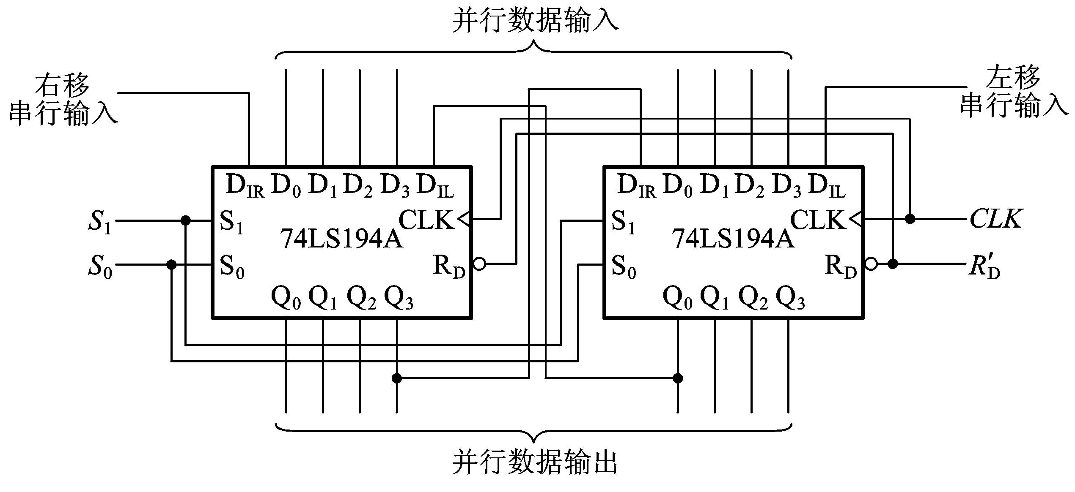
扩展
由两片74LS194A构成8位双向移位寄存器

Slide 84
计数器
在计算机和数字逻辑系统中，计数器是最基本、最常用的部件之一。它不仅可以记录输入的脉冲个数，还可以实现分频、定时、产生节拍脉冲和脉冲序列等。
同步计数器、异步计数器；
加法计数器、减法计数器和可逆计数器；
二进制计数器、二-十进制计数器和循环码计数器等。

Slide 85
异步二进制加法计数器
Q₀
Q₁
Q₂
FF₀
FF₁
FF₂
1D
1D
1D
CP
C1
C1
C1
CP
Q₀
0
1
0
1
0
1
0
1
0
二分频
Q₁
0
0
1
1
0
0
1
1
0
四分频
Q₂
0
0
0
0
1
1
1
1
0
八分频
Q₂Q₁Q₀：脉冲个数

Slide 86
异步二进制减法计数器
上升沿
触发
CP
Q₀
1
0
1
0
1
0
1
0
1
1
0
0
1
1
0
0
Q₁
1
1
1
1
0
0
0
0
Q₃

Slide 87
T’触发器构成异步二进制计数器的要领
加法计数器：
上升沿触发，则应用前级Q’ 作为下级的CP；
下降沿触发，则应用前级的Q为下级的CP。
减法计数器：
上升沿触发，则应用前级Q作为下级的CP；
下降沿触发，则应用前级的Q’ 作为下级的CP。

Slide 88
同步二进制加法计数器
根据二进制加法运算规则可知：在多位二进制数末位加1，若第i 位以下皆为1时，则第i 位应翻转。
000
001
010
011
111
110
101
100
由此得出规律，若用T 触发器构成计数器，则第i位触发器输入端Ti 的逻辑式应为：
Q₂Q₁Q₀

Slide 89
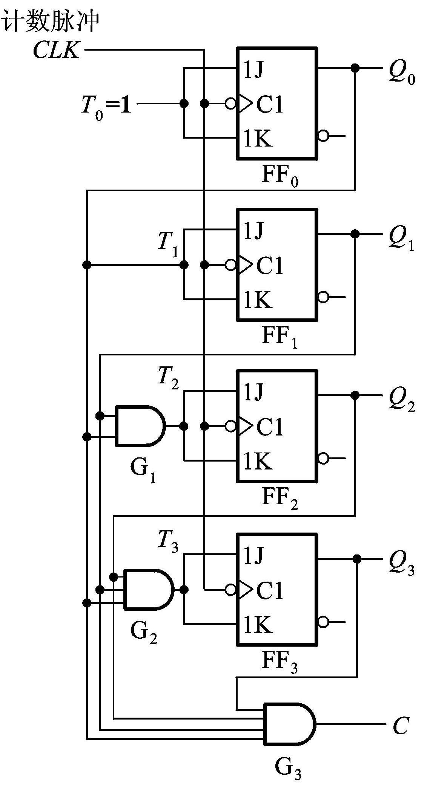
四位同步二进制加法计数器
T 触发器的状态方程

Slide 90
状态方程和输出方程

Slide 91
T触发器构成同步减法计数器
Q₂Q₁Q₀
000
001
010
011
100
101
110
111
低位全为0时，本位反转。

Slide 92
同步加减计数器
X=1时，加法计数；X=0时，减法计数。

Slide 93
74161同步二进制计数器
异步清零功能；
同步并行置数功能；
同步二进制加法计数器；
保持功能

Slide 94
异步置0
所有的触发器采用同一时钟信号。外部CP脉冲为上升沿触发。
异步清零功能。
当 Rd=0时，Q₃Q₂Q₁Q₀=0000 。

Slide 95
同步并行置数（ Rd’=1,LD’=0时）
1
1
1
1
1
1
1
1

Slide 96
同步二进制加法计数器
1
1
1
1
1
1
1
1
0
1
1

Slide 97
保持功能
进位输出
0
0
0
0
0

Slide 98
4位同步二进制可逆计数器74191
其中：LD′－异步置数端；S ′－计数控制端 U ′/ D－加减计数控制端； C / B－进位/借位输出端 D₀ ～ D₃－预置数输入端； Q₀ ～ Q₃－计数输出端

Slide 99
4位同步二进制可逆计数器74191
CLK_{I}－计数脉冲输入端，上升沿动作;，CLK_{O}－串行时钟输出端，它等于（CLK ′_{I}·S·C/B)′，即允许计数，且当C/B=1时，在下一个CLK_{I}上升沿到达前CLK_{O}端有一个负脉冲输出。

Slide 100
双时钟加/减计数器74193

Slide 101
异步十进制计数器
在4位二进制异步加法计数器上修改而成，要跳过1010 ~ 1111这六个状态。
使用下降沿JK触发器实现；
特性方程：
CP | Q₃Q₂Q₁Q₀ | 进位
0 | 0000 | 0
1 | 0001 | 0
2 | 0010 | 0
3 | 0011 | 0
4 | 0100 | 0
5 | 0101 | 0
6 | 0110 | 0
7 | 0111 | 0
8 | 1000 | 0
9 | 1001 | 0
10 | 0000 | 1

Slide 102
波形分析
1
2
3
4
5
6
7
8
9
10
CP
0
1
0
1
0
1
0
1
0
1
0
Q₀
0
0
1
1
0
0
1
1
0
0
0
Q₁
0
0
0
0
1
1
1
1
0
0
0
Q₂
0
0
0
0
0
0
0
0
1
1
0
Q₃

Slide 103
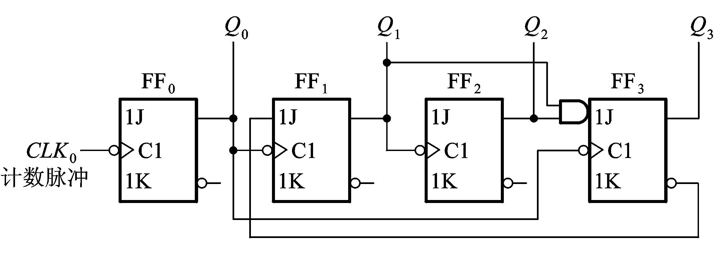
十进制异步加法计数器逻辑图

Slide 104
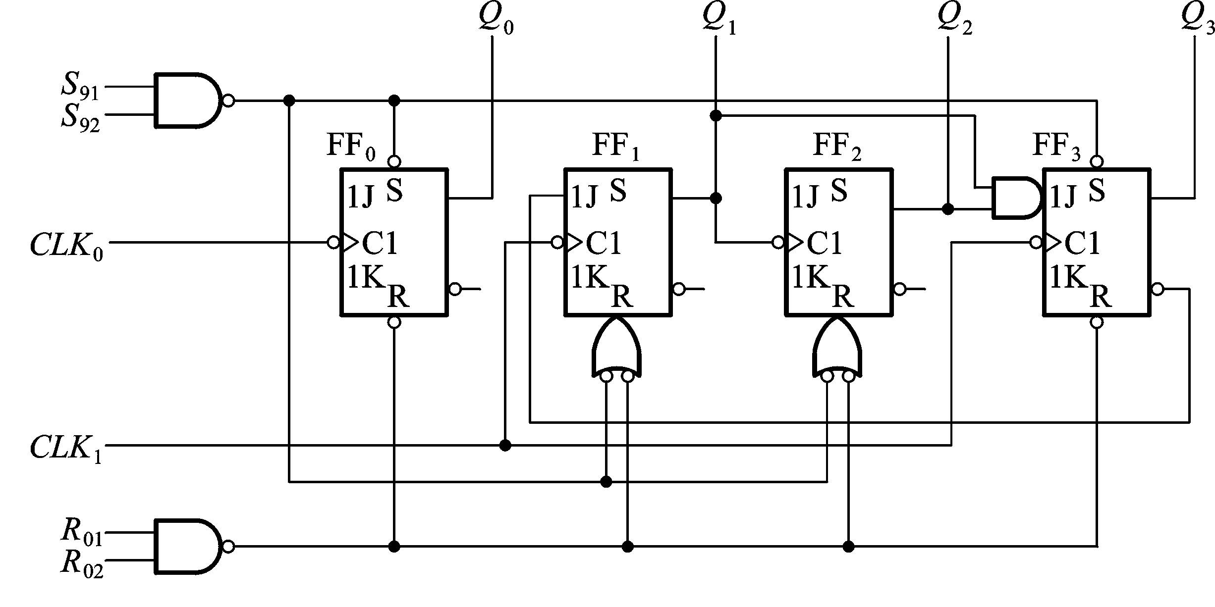
二－五－十进制异步计数器74LS290
五进制计数器
二进制计数器
十进制计数器
1
0
0
1
0
0
1
1
0
1
1
0
1
0
1
置0
置9

Slide 105
74LS290功能表

Slide 106
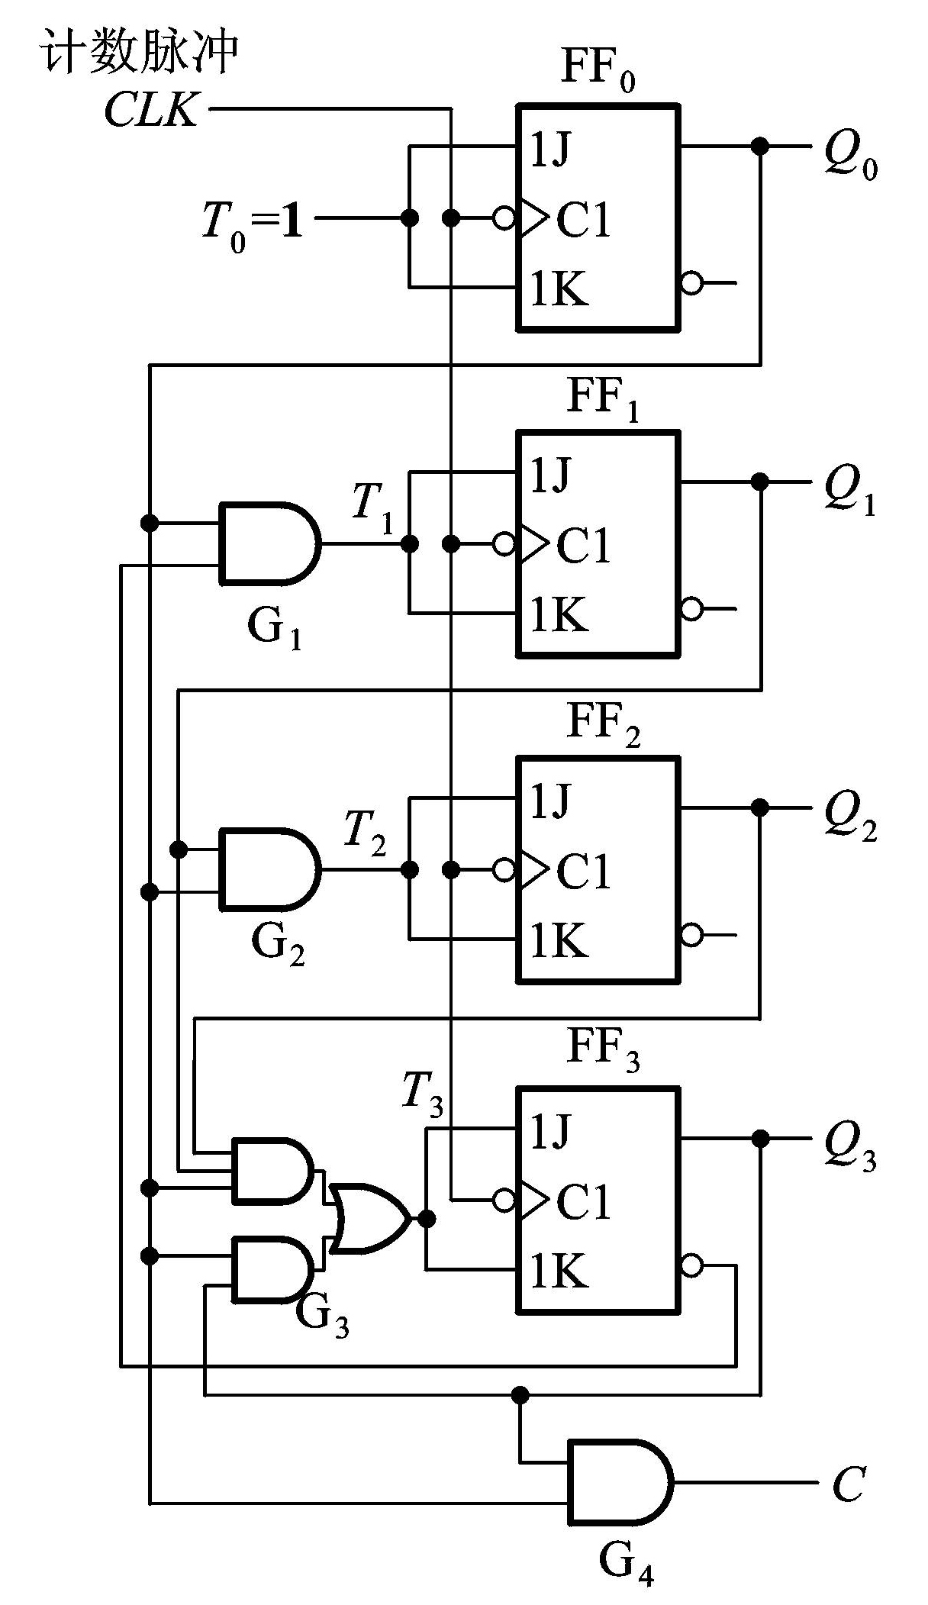
同步十进制计数器
在Q₃=1时禁止反转。
在1xx1时反转。

Slide 107
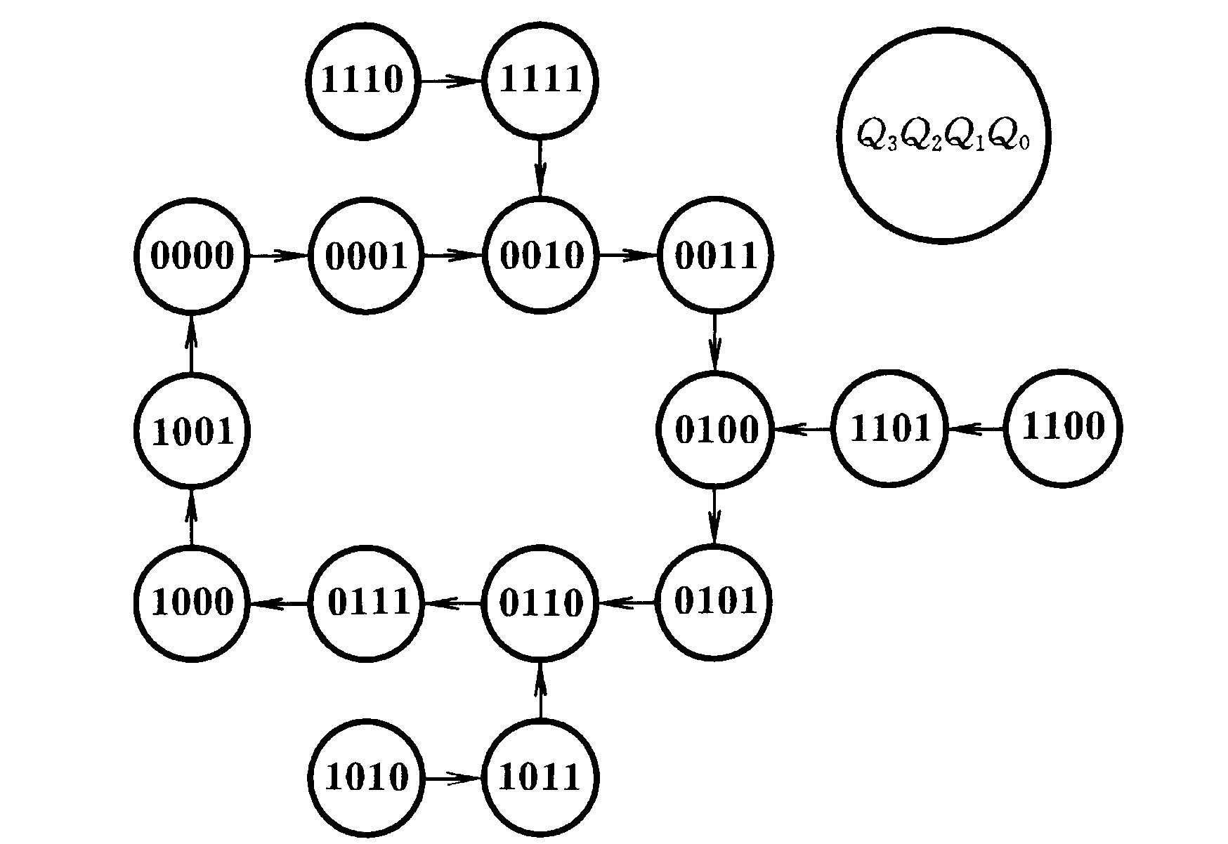
状态方程和转换图
有效循环
计数器能自启动

Slide 108
状态方程与状态转移图

